Slide 1
A inovação pode estar presente nas pequenas coisas!
Presentation.java
PresentationTest.java
<
[{}]
/>
Não tenha medo em arriscar.

Slide 2
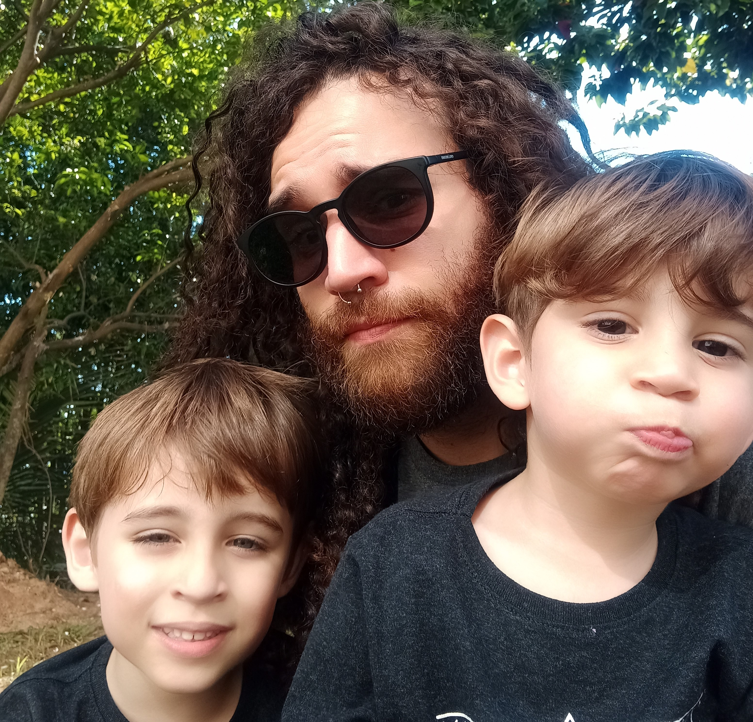
< Alex Santos />
About.java
// Pai de duas brancheszinhas;
// Músico;
// Curioso;
// Apaixonado por tecnologia e música.
Story.java
// Desenvolvedor Tech lead no Segmento Logístico;
// Stack em Java, Angular, Cloud e UX;
// Formação em Desenvolvimento Web e UX;
// Mentor voluntário para desenvolvedores;
// Redator do blog TOTVS Developers;

Slide 3
< Conteúdo />
{01}
{04}
Introdução
Inovação
{02}
{05}
Tipos de testes
Aplicabilidade
{03}
{06}
TDD/Cypess
Bibliografia

Slide 4
< Introdução />
* Código que testa código.
* Algoritmo de passos finitos.
* Entrada e saída conhecidas.
* Executa sempre da mesma maneira.
* Não deve depender de outros cenários.

Slide 5
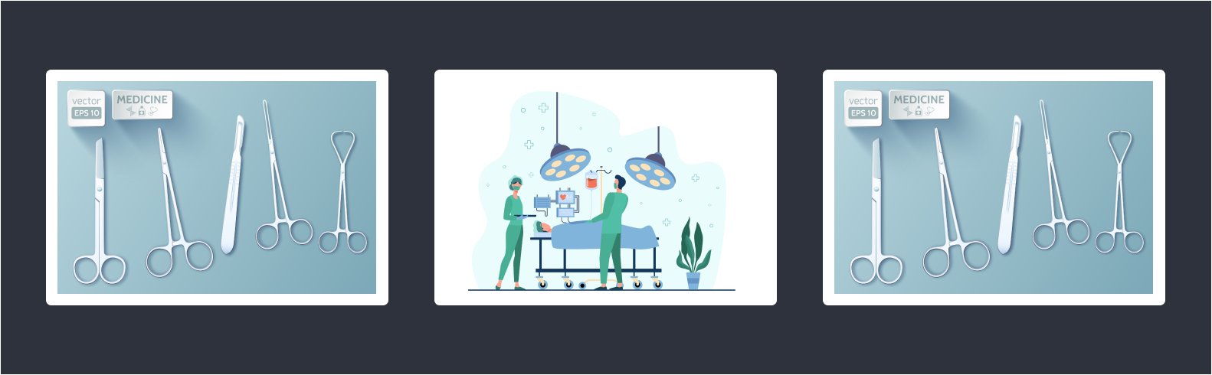
< Storyboard – Médico />
< Introdução />

Slide 6

< Storyboard – Bar />
< Introdução />

Slide 7
< Boas práticas />
* Códigos sem testes não são entregáveis.
* Crie testes para as novas funcionalidades implementadas, mesmo que não exista nenhum teste no projeto/classe.
* Tenha o mesmo apreço ao teste quanto tem ao código.
< Introdução />

Slide 8
< Boas práticas />
* Escreva testes de equivalência.
* Atente-se ao “Don’t Repeat Yourself” (DRY).
* Crie Test Data Builders.
< Introdução />

Slide 9
< Implementação e utilização/>
* Variações de entradas para os cenários de teste.
* Variações de saídas e comportamentos esperados.
* Entrega do software (build).
< Introdução />

Slide 10
< Tipos de testes />
* Testes unitários.
* Testes integrados.
* Testes de ponta a ponta.
< Tipos de testes />

Slide 11
< Testes unitários />
* Tem o escopo dedicado a um trecho de código.
* Custo de processamento e complexidade menores.
* Costuma utilizar Mocks (dublês).
< Tipos de testes />

Slide 12
< Testes integrados />
* Testa a integração entre classes.
* O custo de processamento e complexidade são maiores.
* Garante que os serviços estejam respondendo.
< Tipos de testes />

Slide 13
< Testes de ponta a ponta />
* Testa todas as camadas do sistema.
* Necessita que todos os artefatos estejam respondendo.
* Exige um maior custo de processamento.
* Normalmente precisa de uma pipeline para que seja executado, subindo artefatos e configurando ambiente.
< Tipos de testes />

Slide 14
< Test Driven Development (TDD) />
Refactory
Red
Cria todos os cenários de testes.
Green
Green
Implementa os serviços de uma forma simples para que os testes passem.
Red
Refactory
Refatora e reavalia a implementação.

Slide 15
< Exemplos – Red />
CalculatorTest.java
@Test
public void shouldSumPositiveNumbers()
{
final Calculator calculator = new Calculator();
final int calculatedNumber = calculator.sum( 1, 1 );
assertEquals( 2, calculatedNumber );
}
@Test
public void shouldSubtractPositiveNumbers()
{
final Calculator calculator = new Calculator();
final int calculatedNumber = calculator.subtract( 2, 1 );
assertEquals( 1, calculatedNumber );
}
Calculator.java
public int sum( int num1, int num2 )
{
return 0;
}
public int subtract( int num1, int num2 )
{
return 0;
}
< TDD />

Slide 16
< Exemplos – Green />
CalculatorTest.java
@Test
public void shouldSumPositiveNumbers()
{
final Calculator calculator = new Calculator();
final int calculatedNumber = calculator.sum( 1, 1 );
assertEquals( 2, calculatedNumber );
}
@Test
public void shouldSubtractPositiveNumbers()
{
final Calculator calculator = new Calculator();
final int calculatedNumber = calculator.subtract( 2, 1 );
assertEquals( 1, calculatedNumber );
}
Calculator.java
public int sum( int num1, int num2 )
{
return 2;
}
public int subtract( int num1, int num2 )
{
return 1;
}
< TDD />

Slide 17
< Exemplos – Refactory />
CalculatorTest.java
@Test
public void shouldSumPositiveNumbers()
{
final Calculator calculator = new Calculator();
final int calculatedNumber = calculator.sum( 1, 1 );
assertEquals( 2, calculatedNumber );
}
@Test
public void shouldSubtractPositiveNumbers()
{
final Calculator calculator = new Calculator();
final int calculatedNumber = calculator.subtract( 2, 1 );
assertEquals( 1, calculatedNumber );
}
Calculator.java
public int sum( int num1, int num2 )
{
return num1 + num2;
}
public int subtract( int num1, int num2 )
{
return num1 - num2;
}
< TDD />

Slide 18
< Cypress />
* Framework open-source para automatização de testes.
* Efetua os testes de ponta a ponta.
* Tem ênfase em testes na camada do front end.

Slide 19
< Cypress />
Ambiente
Banco de dados
Efetua o início dos testes.
Consulta ou insere dados.
Input de dados
Resposta
Efetua os inputs necessários e realiza as ações.
Processa o retorno e altera a interface.
Testes
Envio para a API
Analisa se a interface de comportou de acordo com o esperado.
Envia para o serviço e processa os dados.

Slide 20
<
Inovações não precisam ser grandes para causarem impactos!
</>
/>

Slide 21
< Não há nada de novo embaixo do sol />
Imagens com touchscreen, carro elétrico, computadores antigos.
< Inovação />

Slide 22
< Acessibilidade: />
Imagens sobre Rampa de acesso, legendas, sites com contraste e leitores de tela.
< Inovação />

Slide 23
< Pontos de vista: />
inovation.js
// : Inovação cultural.
// : Acessibilidade também é inovação.
// : Inovação com organização.
// : Cultura e engajamento.
// : Objetividade.
< Inovação />

Slide 24
< Exemplo de implementações: />
inovation.js
// : Testes parametrizados.
// : Refatoração.
// : Cobertura de testes sensíveis.
< Inovação />

Slide 25
< Insights: />
inovation.js
// : “É mais fácil pedir perdão do que permissão.” – Grace Hopper
// : “A vida não se resume a se encontrar, a vida se resume em se criar.” – George Bernard Shaw
// : “Não fique esperando os outros, se você ver algo que poderia funcionar melhor, pergunte, tente, corra alguns riscos.” – O Programador Pragmático.
// : “Não tenha medo de errar. Ao errar, significa que as suas tentativas estão em movimento.” - Alex Santos
< Inovação />

Slide 26
< Bibliografia />
* Roube Como um Artista – Austin Kleon
* O Poder do Hábito – Charles Duhigg
* TDD - Teste e Design no Mundo Real - Mauricio Aniche

Slide 27
Obrigado!
Thanks.java
ThanksTest.java
<
// ☺
alex.clayton@totvs.com.br
/>
https://github.com/saintalex93
https://medium.com/@saintalex93
https://linkedin.com/in/alex-santos93
“Até mais, e obrigado pelos peixes!”

